Slide 1
Fermentas
Pasitikrinkime žinias

Slide 2
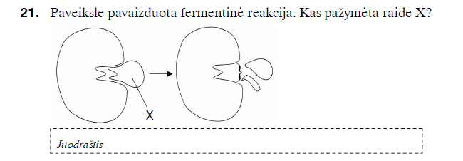
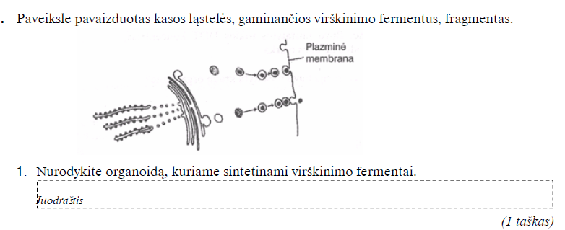

Slide 3
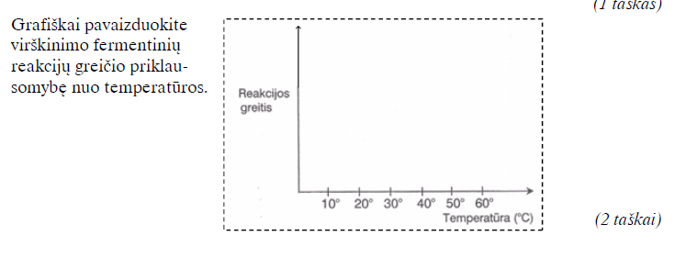
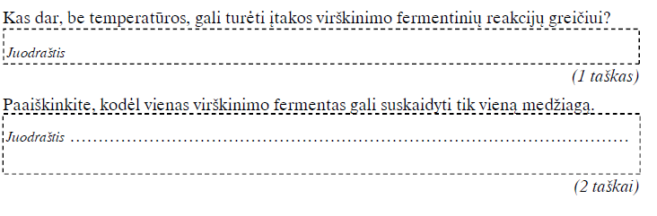

Slide 4
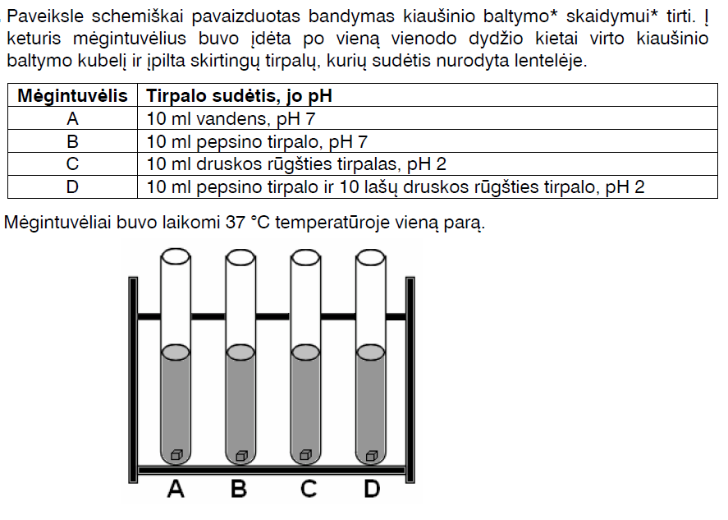
Koks šio bandymo tikslas*?

Slide 5
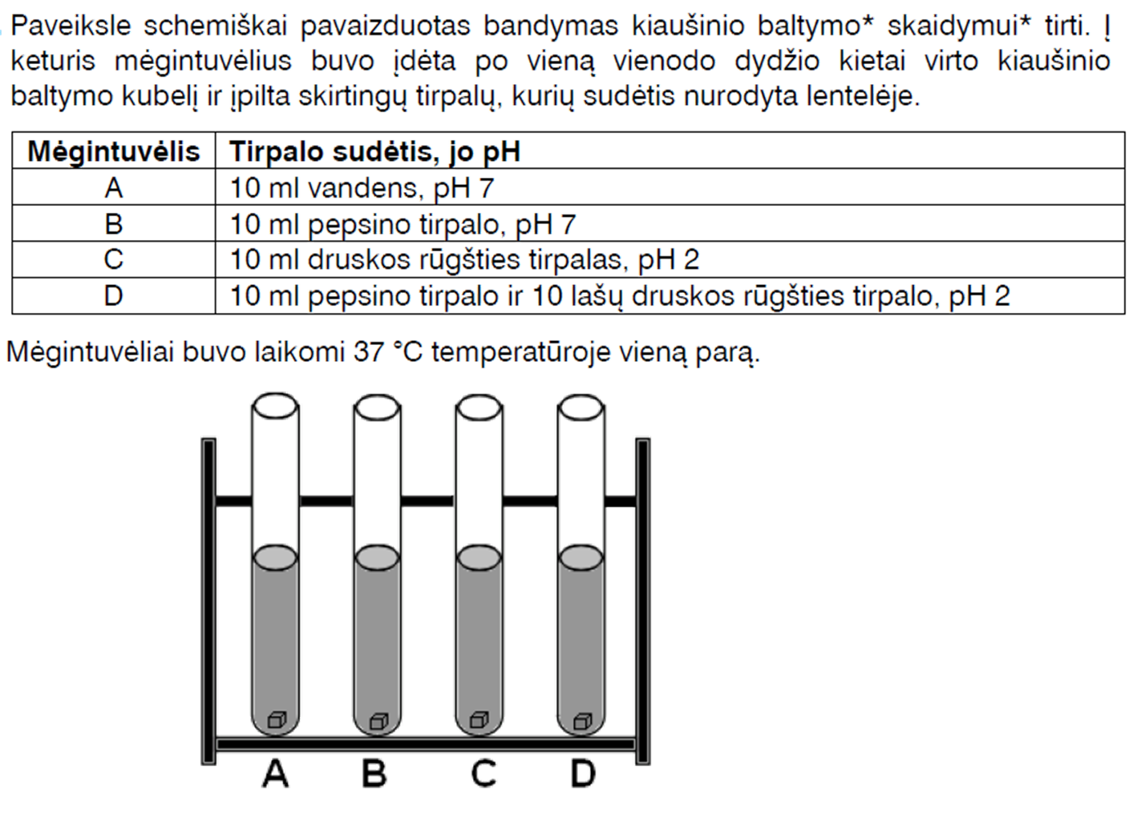
Aprašykite, kaip galima nustatyti, ar kiaušinio baltymas buvo suskaidytas

Slide 6
Bandymo pabaigoje keturiuose mėgintuvėliuose kiaušinio baltymas buvo
suskaidytas nevienodai.
1. Kuriame mėgintuvėlyje kiaušinio baltymas buvo visiškai suskaidytas?
Paaiškinkite, kodėl baltymas buvo visiškai suskaidytas tik tame mėgintuvėlyje.

Slide 7
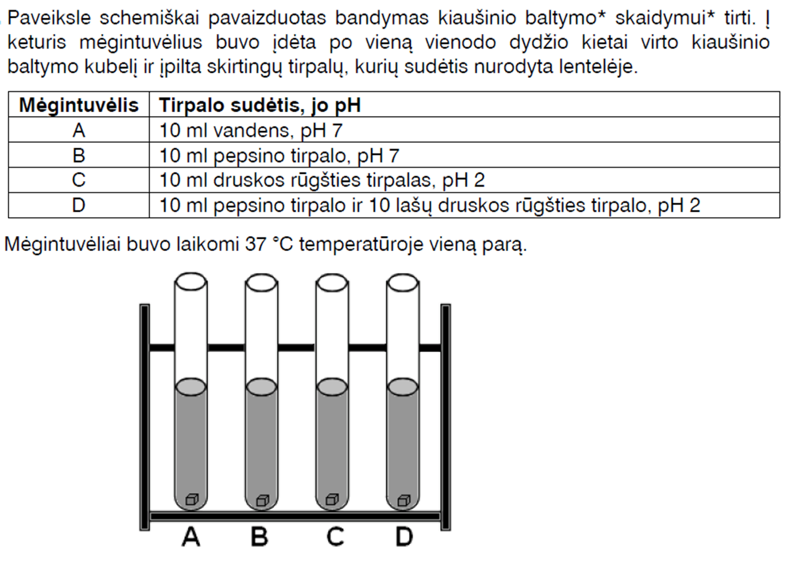
Kuriame mūsų virškinimo organe yra terpė artimiausia to mėgintuvėlio terpei,
kuriame kiaušinio baltymas buvo visiškai suskaidytas?

Slide 8
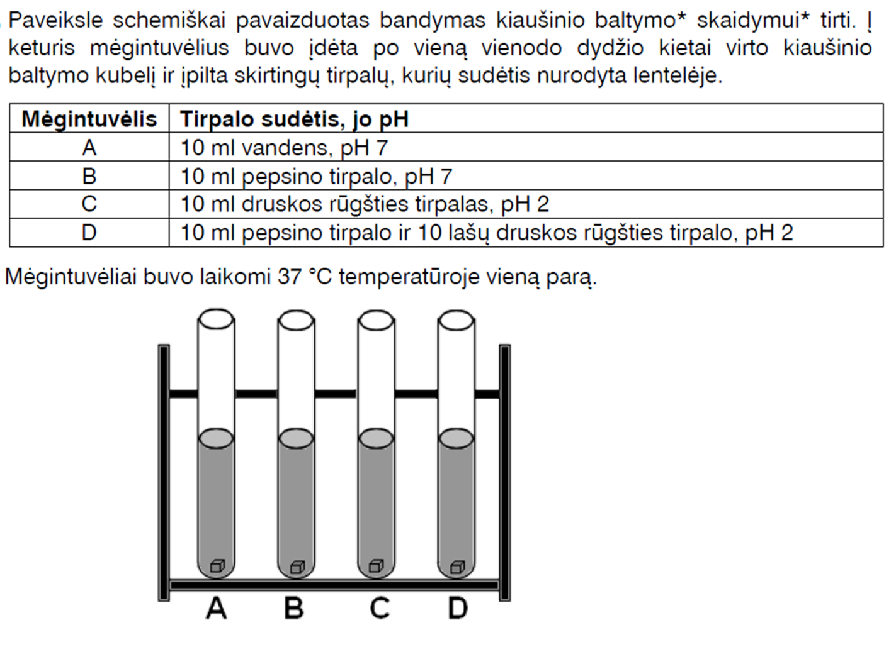
Nurodykite dvi bandymo sąlygas, kurios pagreitintų kiaušinio baltymo
skaidymą, ir paaiškinkite, kodėl skaidymas pagreitėtų.

Slide 9
Kiaušinio baltymas mūsų organizme suvirškinamas gana greitai, per kelias
valandas. Nurodykite tris būdus, kaip mūsų organizmas pagreitina maisto
virškinimą

Slide 10
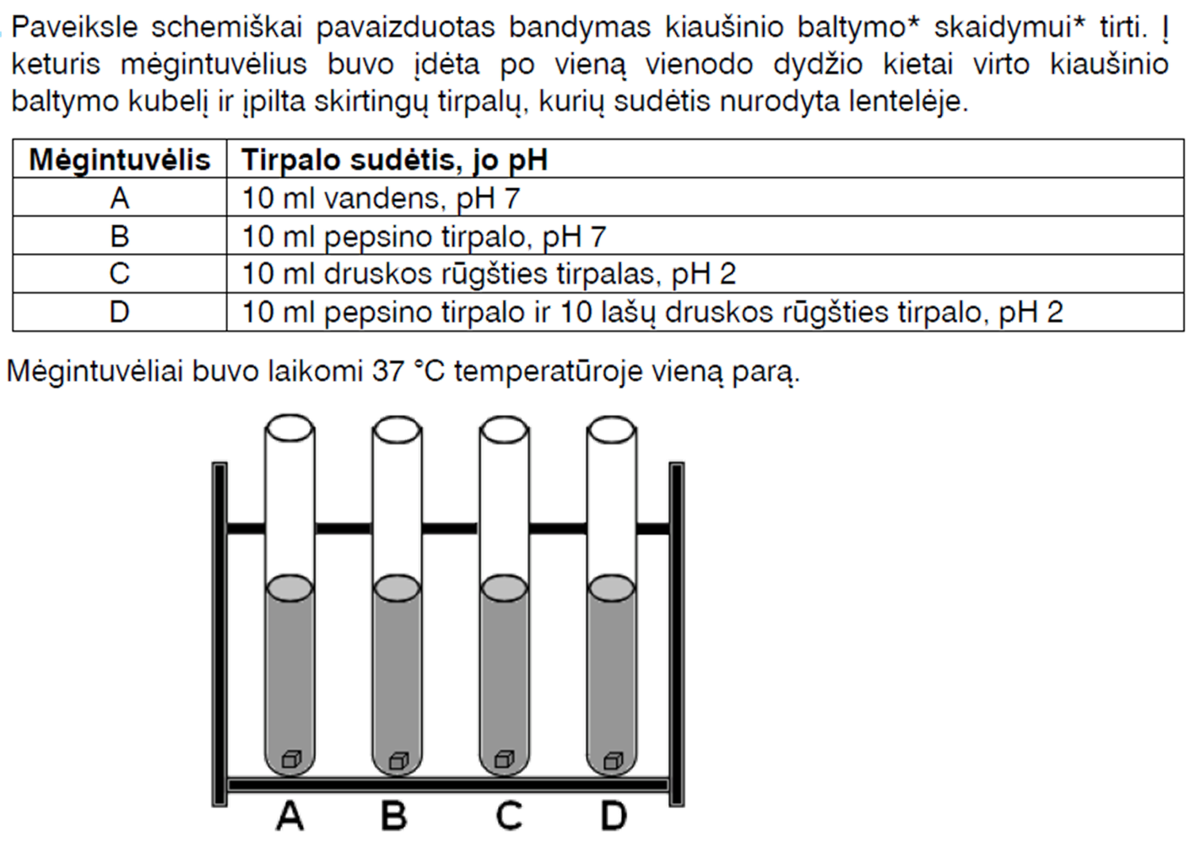
Kodėl mėgintuvėliai buvo laikomi vienodoje temperatūroje?

Slide 11
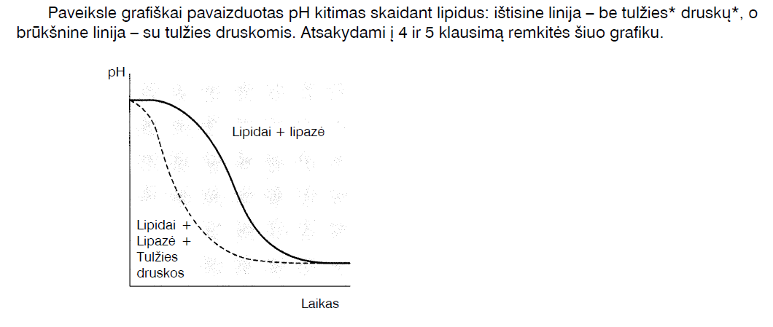
Paveiksle grafiškai pavaizduotas pH kitimas skaidant lipidus: ištisine linija – be tulžies druskų, o brūkšnine linija – su tulžies druskomis
Remdamiesi grafiku galime padaryti išvadą,
kokių sąlygų reikia lipidams suskaidyti

Slide 12
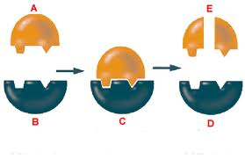
Fermentų veikimo schemoje nurodykite, kas pavaizduota raidėmis A,B,C,D,E

Slide 13
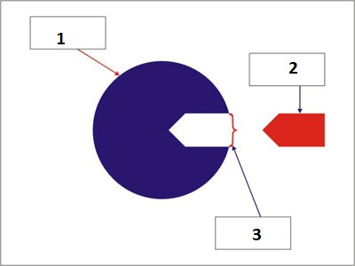
Kas pažymėta skaičiais 1,2,3?

Slide 14
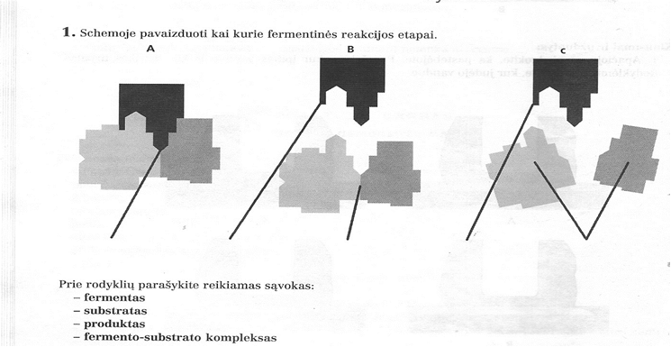

Slide 15
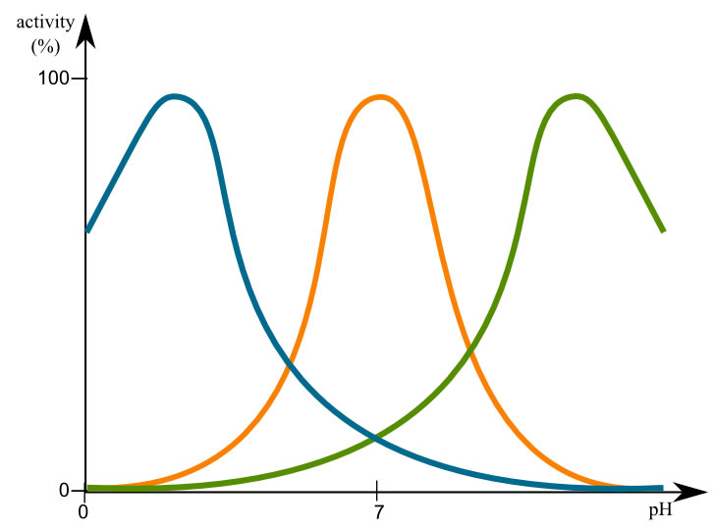

Grafiškai pavaizduota trijų fermentų-A,B ir C aktyvumo priklausomybė nuo pH.
Apie fermento aktyvumą sprendžiame pagal jo katalizuojamos reakcijos greitį
A
B
C
3.Paaiškinkite, kodėl sumažėja fermentoB aktyvumas, kai pH tarp 8 ir 9.
1.Kuris fermentas – A,B ar C yra aktyviausias neutralioje terpėje?
2.Nurodykite virškinimo fermentą, kurio aktyvumo priklausomybę nuo pH vaizduoja kreivė A.
4.Fermentinėse reakcijose fermentų dalyvauja daug mažiau negu substratų.Paaiškinkite, kodėl.

Slide 16
Dvylikapirštėje žarnoje lipazės skaido riebalus. Paveiksle grafiškai pavaizduotas pH kitimas riebalų skaidymo metu.
1.Paaiškinkite, kodėl sąveikaujant lipazei ir lipidams pH mažėja?

Slide 17

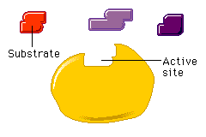

Slide 18
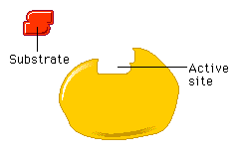

Slide 19
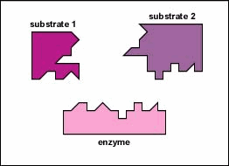

Slide 20
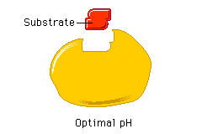

Slide 21
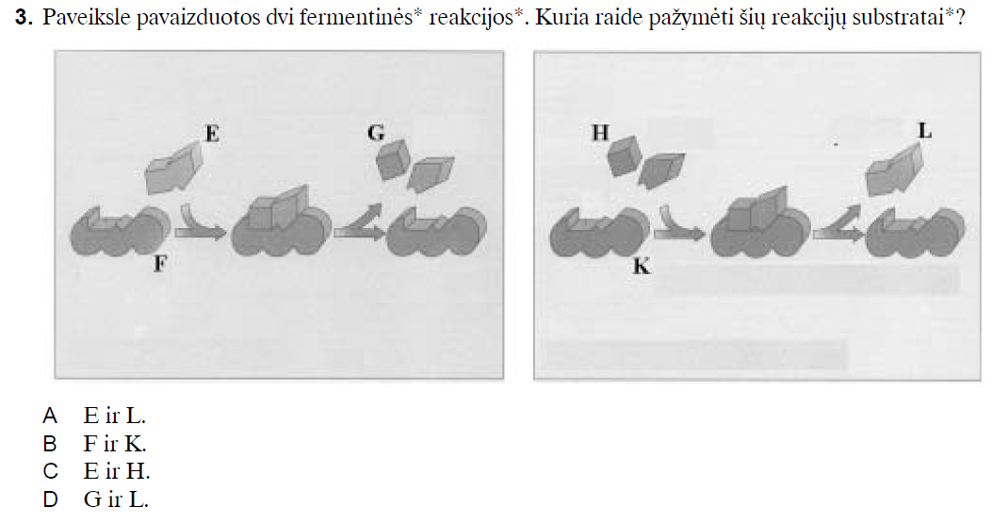

Slide 22
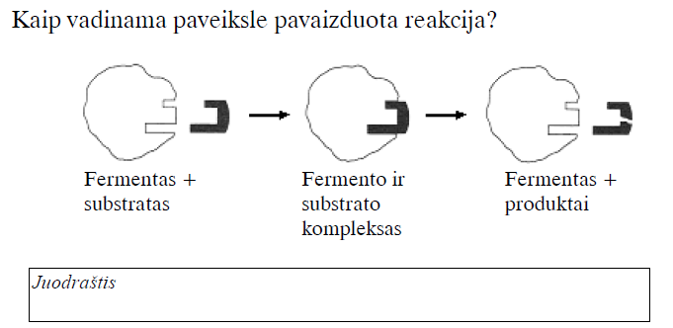

Slide 23
Pateiktame grafike vaizduojama produkto susidarymo priklausomybė nuo substrato kiekio.
Eksperimento metu fermento kiekis nekito. Kodėl produkto susidarymo greičio kreivė užlinko
didėjant substrato koncentracijai?
A. Visas fermentas yra sunaudotas, todėl produktas nebegali susidaryti.
B. Nebėra daugiau substrato, kurį galima paversti į produktą.
C. Substrato koncentracija viršija fermento koncentraciją, todėl visi aktyvieji centrai yra užimti.
D. Reakcija įvyko iki galo.
E. Į reakcijos mišinį įdėtas slopiklis sulėtino substrato vertimą į produktą.

